Slide 1
Vicerrectoría de Apoyo al Estudiante Departamento de Beneficios Estudiantiles
Bienvenidos y Bienvenidas a la USACH

Slide 2
BECAS Y CREDITOS PARA EDUCACION SUPERIOR
BECAS DE MANTENCION
BECAS INTERNAS

Slide 3
BENEFICIOS : MINEDUC
BENEFICIOS DE ARANCEL
EDUCACION SUPERIOR
GRATUIDAD
BECAS DE ARANCEL
FONDO SOLIDARIO DE CREDITO UNIVERSITARIO Y CAE

Slide 4
BENEFICIOS : MINEDUC
1.-
Beneficio orientado a las familias correspondientes al 60% con mayor vulnerabilidad de la población, y cuyos miembros estudien en universidades adscritas a la Gratuidad.
Ayuda estudiantil que cubre arancel y matrícula de la carrera durante duración formal de ella.

Slide 5
BENEFICIOS : MINEDUC
Es importante indicar respecto a la gratuidad, que aunque se le otorgue el beneficio, todos los semestres los estudiantes con esta ayuda deben expresar su intención de querer ser alumno (a) regular y matricularse, es decir, las matriculas para los alumnos (as) que tienen gratuidad no es automática.
La Universidad tiene matriculas 2 veces en el año (para cada semestre). Los estudiantes que tienen gratuidad y quieran matricularse la Universidad habilita un link para matricularse con el beneficio.

Slide 6
BENEFICIOS : MINEDUC
2.- BECAS
BECA BICENTENARIO
BECA DE EXCELENCIA ACADÉMICA
BECA JUAN GOMEZ MILLAS – BECA JUAN GOMEZ MILLAS PARA EXTRANJEROS
BECA DE NIVELACIÓN ACADÉMICA
BECA NUEVO MILENIO Y BECA EXCELENCIA TÉCNICA
BECA HIJOS DE PROFESIONALES DE LA EDUCACIÓN
BECA VOCACIÓN DE PROFESOR PEDAGOGÍAS
Estas son becas que ayudan a financiar parte o la totalidad de los aranceles referenciales de las carreras. Y están dirigidas a estudiantes cuyas familias se encuentran entre el 70% y 80% de la población más vulnerable.

Slide 7
BENEFICIOS : MINEDUC
2.1.-
Requisitos para renovar Becas de Arancel
Mantener la condición de alumno regular (matrícula vigente)
Mantener condición socioeconómica que lo hizo acreedor del beneficio
Cumplir con requisito académico (estudiantes de 1 año aprobación de 60% de asignaturas inscritas en el año, desde 2° año aprobación de 70% de asignaturas inscritas en el año)

Slide 8
BENEFICIOS : MINEDUC
3.- Créditos
Fondo Solidario de Crédito Universitario
Financia parte o la totalidad del arancel referencial de la carrera, a través de un préstamo en UTM
Porcentaje a cubrir dependerá de porcentaje de vulnerabilidad en que se encuentre la familia
Crédito con Garantía Estatal
Financia desde $200.000 hasta el total del arancel de referencia de la carrera, a través de un préstamo en UF otorgado por una institución financiera.
Requisito de asignación : pertenecer al 80% de la población más vulnerable del país ( puede ampliarse al 90% o 100% según presupuesto disponible)
Para hacer efectivo el beneficio deberá firmar pagaré el primer y segundo semestre de cada año
Para mantener el beneficio debe aprobar el 50 % de las asignaturas inscritas durante la permanencia de la carrera.
Para hacer efectivo el beneficio se firma un pagaré, en Entidad Bancaria a informar.

Slide 9
IMPORTANTE
Mineduc tiene abierta la postulación a Fuas hasta el 18 de marzo. Si alguien no ha postulado puede hacerlo hasta esa fecha.
Se esperan que los resultados de asignación estén el 20 de abril.
Desde 20 de abril y por 15 días se puede apelar a los resultados entregados por MINEDUC.

Slide 10
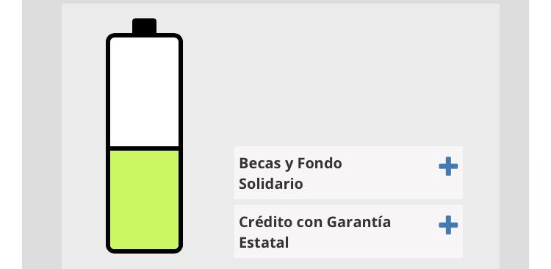
IMPORTANTE
Si un estudiante postula en Fuas y MINEDUC no le asigna nivel socioeconomico (“la pila”) significa que hay inconsistencia de información entre lo que ingresó en Fuas y lo que MINEDUC revisó con los diversos entes del Estado. En este caso el estudiante debe acreditarse y presentar documentación socioeconómica con la Asistente Social.

Slide 11
IMPORTANTE
Si por distintas circunstancias un estudiante debe congelar los estudios, también debe suspender el beneficio de arancel que posee con el fin de poder mantener la ayuda. Debe pedir consultar con la Asistente Social sobre el procedimiento.
Tener presente que congelar académicamente y congelar los beneficios son cosas distintas, sin embargo, para congelar el beneficio debe haber un congelamiento académico aprobado por la institución.

Slide 12
BENEFICIOS : JUNAEB
Proceso de renovación vía web concluyó en enero.
Beneficio se trae desde enseñanza Media y se renueva en Educación Superior.
No hay postulaciones a este beneficio en Educación Superior.
La beca Presidente de la República se renueva todos los semestres y se debe cumplir con promedio 5.0 (cada semestre) para renovar
1.- Beca Presidente de la República

Slide 13
BENEFICIOS : JUNAEB
2.- Beca Indígena
Proceso de postulación concluyó en enero vía portal web de JUNAEB.
Si algún estudiante ingreso 2021 postuló a beneficio en el portal de JUNAEB en enero debe hacer llegar por mail a Asistente Social documentos respaldatorios de postulación:
1.- Certificado de Alumno Regular 1-2021
2.- Notas de 4° año medio
3.- Documento CONADI que acredite ascendencia indígena
4.- Si en postulación indicó que participaba en comunidades indígenas certificado con timbre, nombre y firma de encargado de esa comunidad, que indique participación en la comunidad.
Consultar plazo para entrega de documentación por mail

Slide 14
BENEFICIOS : JUNAEB
3.- Beca de Alimentación para Educación Superior (BAES)
Financia los gastos de alimentación del estudiante, a través de una tarjeta electrónica que puede ser utilizada en locales de comida y supermercados. Está orientada a estudiantes que se encuentren en el 60% de la población más vulnerable.
Los alumnos que ya fueron asignados con gratuidad tendrán este beneficio, deben estar atentos a la información que se entregará en los diversos medios respecto a procedimiento de funcionamiento de este beneficio para el año 2021.

Slide 15
BENEFICIOS INTERNOS : USACH
PUEDEN POSTULAR CON LA ASISTENTE SOCIAL DE LA FACULTAD SÓLO AQUELLOS ESTUDIANTES QUE HAYAN APROBADO EL 100% DE SU PRIMER NIVEL ACADÉMICO SEA ESTE SEMESTRAL O ANUAL. ES DECIR, LOS ALUMNOS NUEVOS PUEDEN POSTULAR A ESTAS BECAS INTERNAS EL SEGUNDO SEMESTRE 2021 SIEMPRE Y CUANDO HAYAN APROBADO TODOS LOS RAMOS DEL PRIMER SEMESTRE 2021.

Slide 16
¿Donde Atiende la Asistente Social ?
Por el momento y dada la situación de pandemia, la atención es sólo a través de correo electrónico.
Mail Asistente Social : marcela.campusano@usach.cl
Marcela Campusano Astorga
Asistente Social
Facultad de Ciencia
Facultad de Quimica y Biologia

Slide 17
Bienvenidos y Bienvenidas
a la Usach

